Slide 1
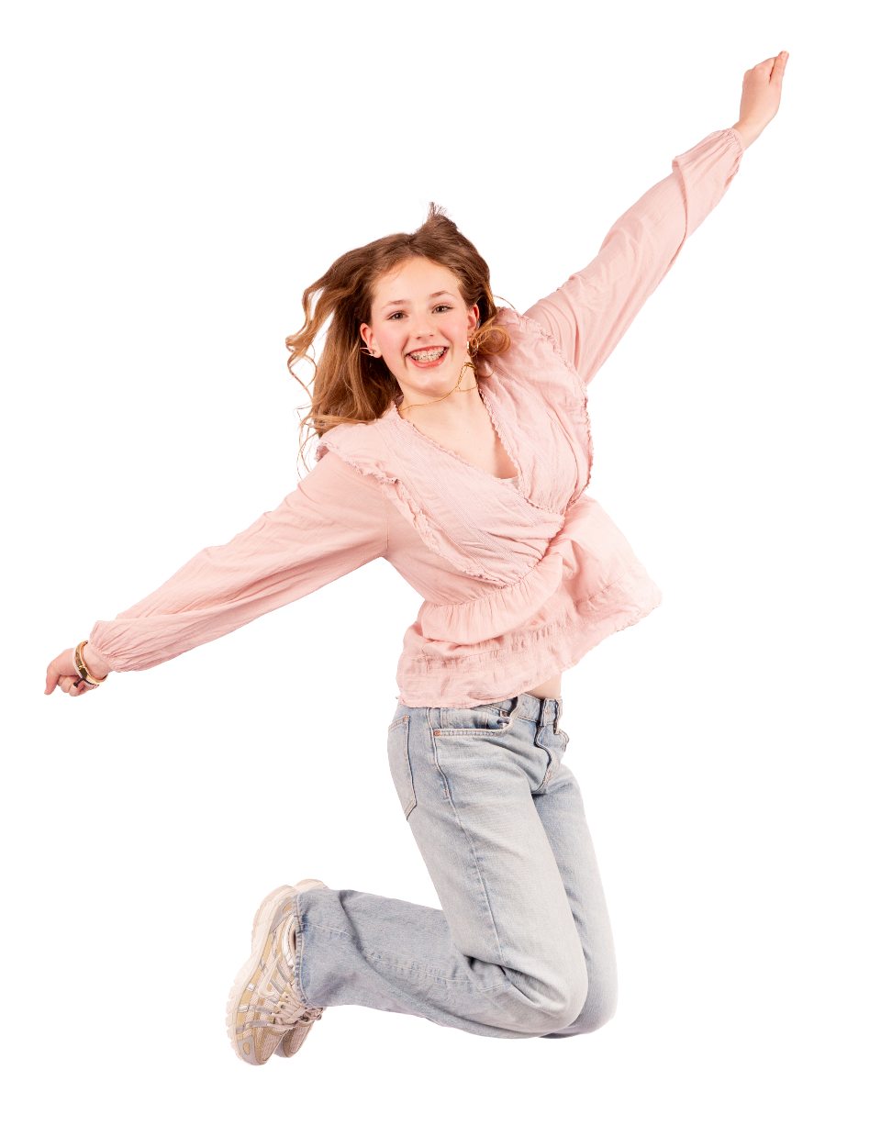


Onderdeel van
OBC ELST
Let op: de beelden in deze presentatie mogen vanwege AVG niet langer gebruikt worden dan schooljaar 26-27. Wil je deze ppt met externen delen? Exporteer je presentatie dan naar pdf-formaat.
Samen met jou!

Slide 2
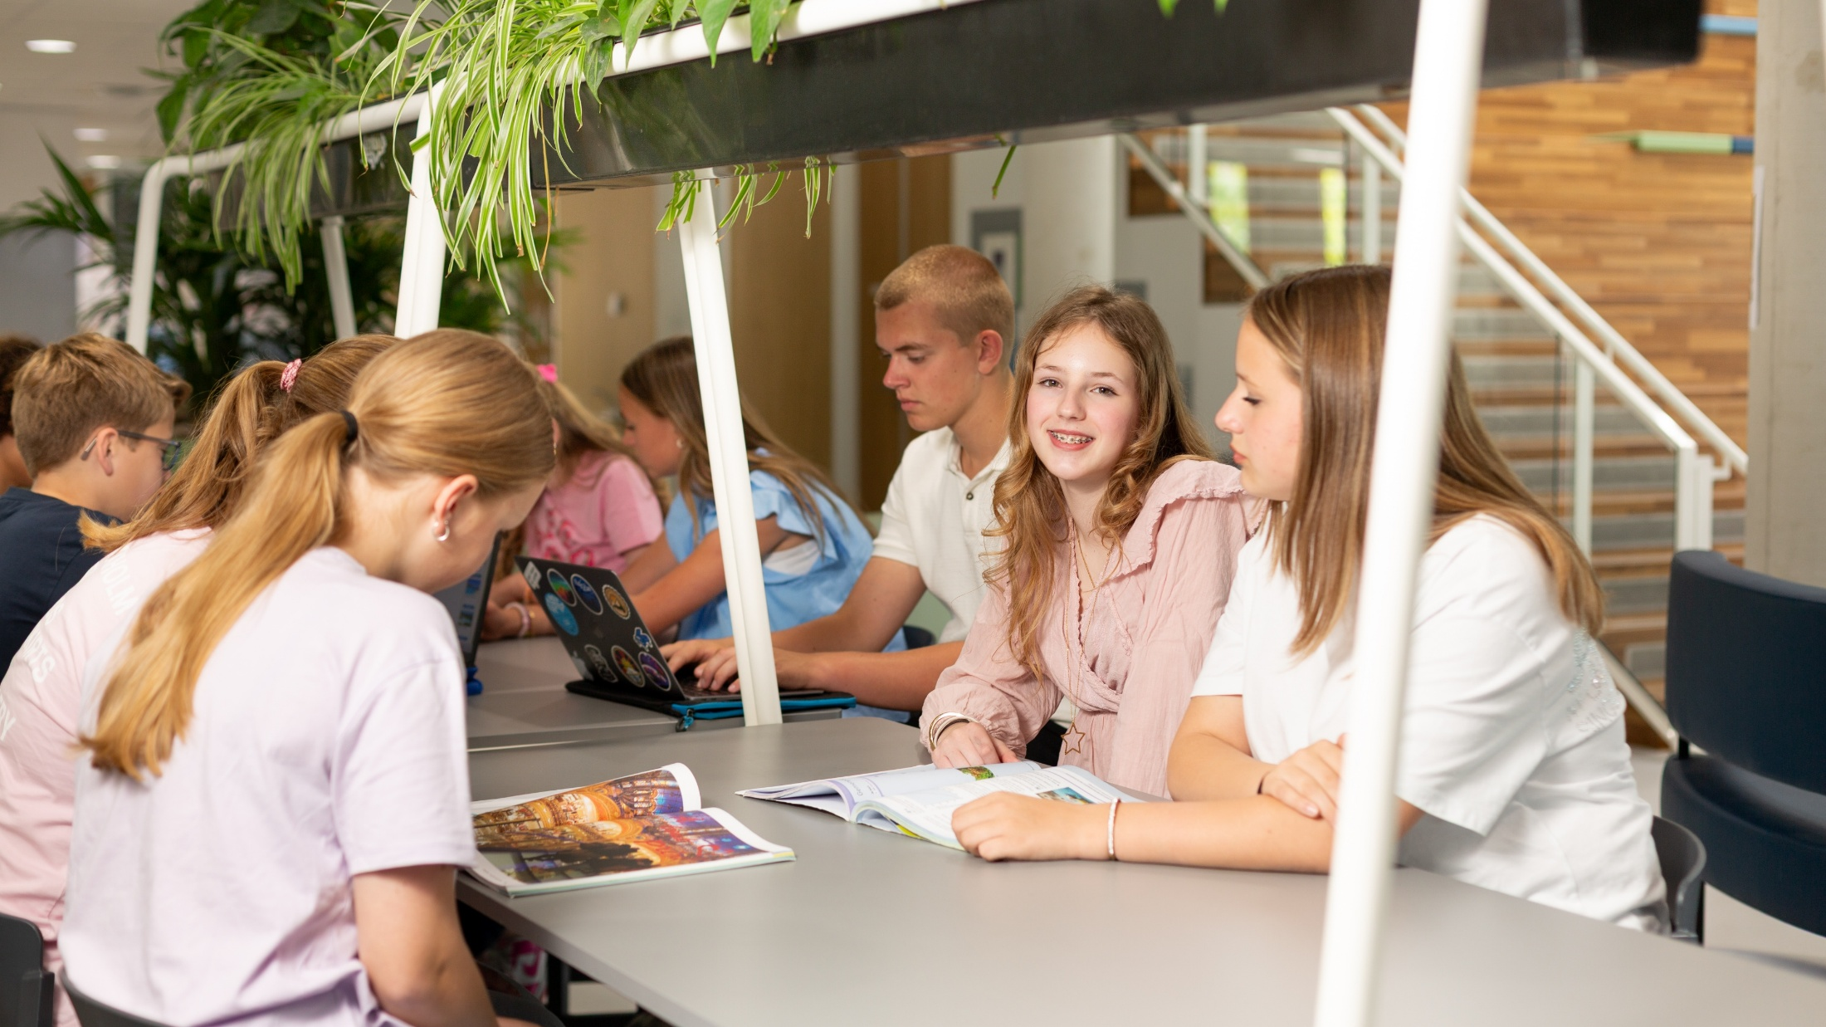
“Kom je met ons kennis maken?”
.

Slide 3

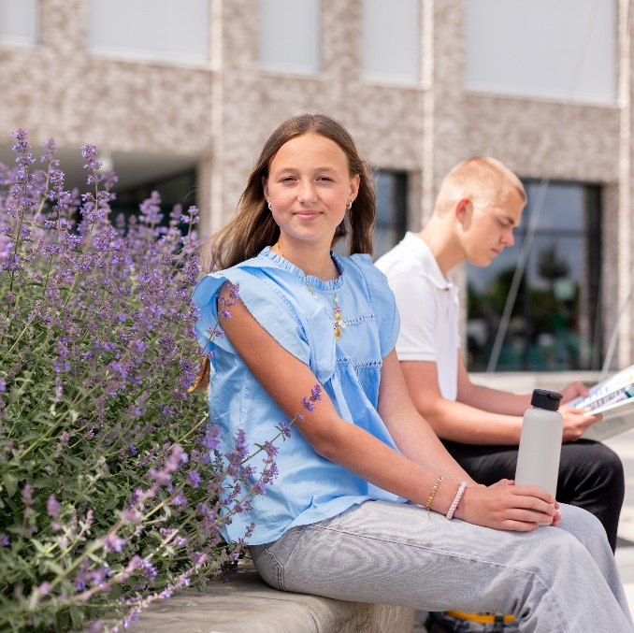
VISIE
WAAROM?
?
?
?

Slide 4
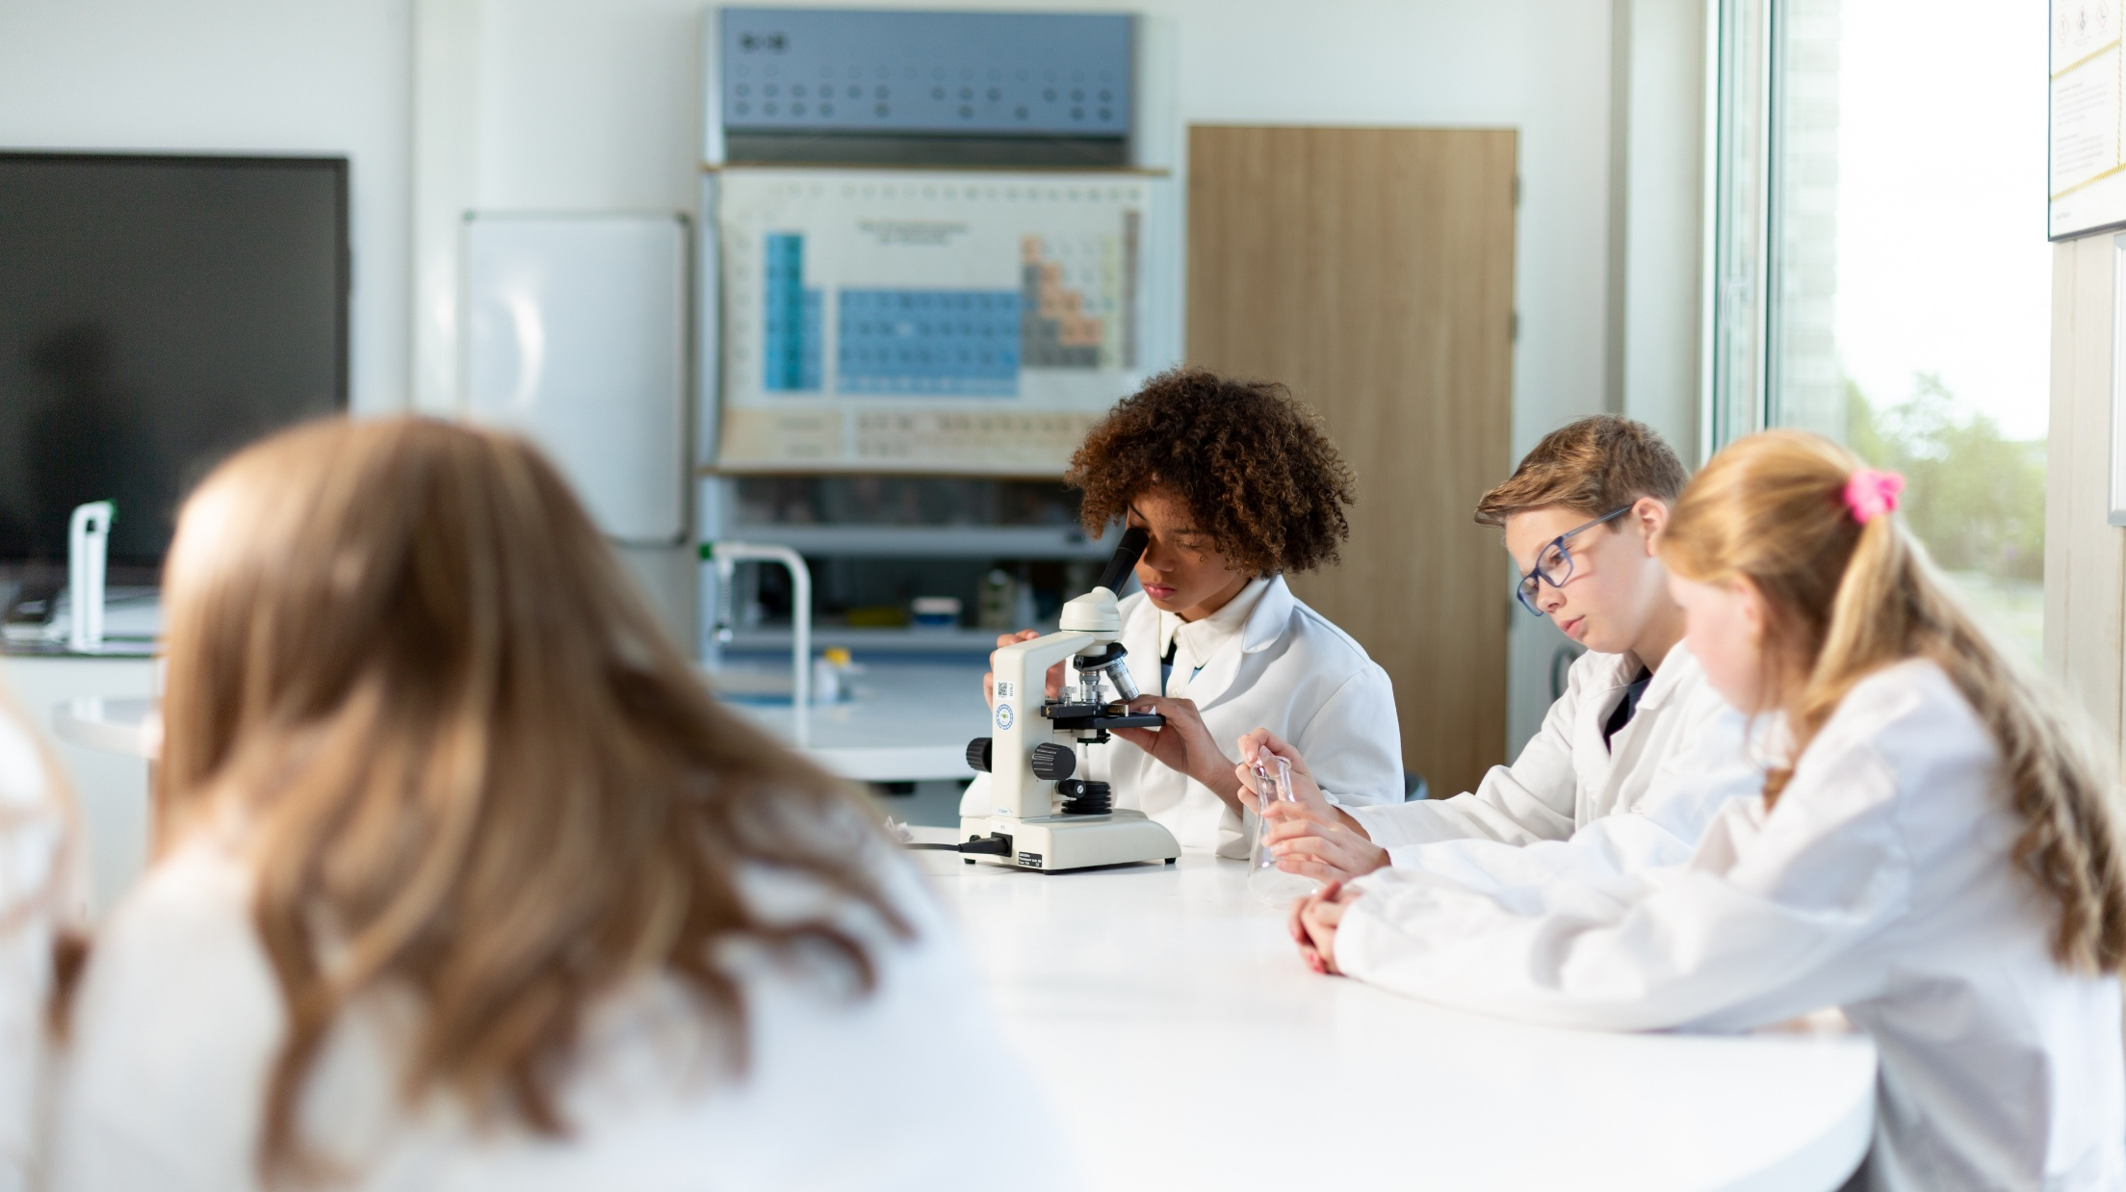
“Kom je met ons kennis maken?”
.

Slide 5
ONDERWIJS
^{Uitgelicht tekstje}
Type hier een subkop. Ugit offictum in nulpa pelitat
omnis restint isincto offic tectur, quia dolupta
Eatione mporehenimet faccusdae nis et pe
Typ hier een opsomming. Officatessi quodi conem
aperes peliatem quiae quat lant est de ero blanihil
iliquia cone volupta quibus et ut que
Ipsusandero que pro eatione mporehenimet faccusdae nis et pe postiorum
as aut ommolec eptasit lacerum ut maxim

Slide 6
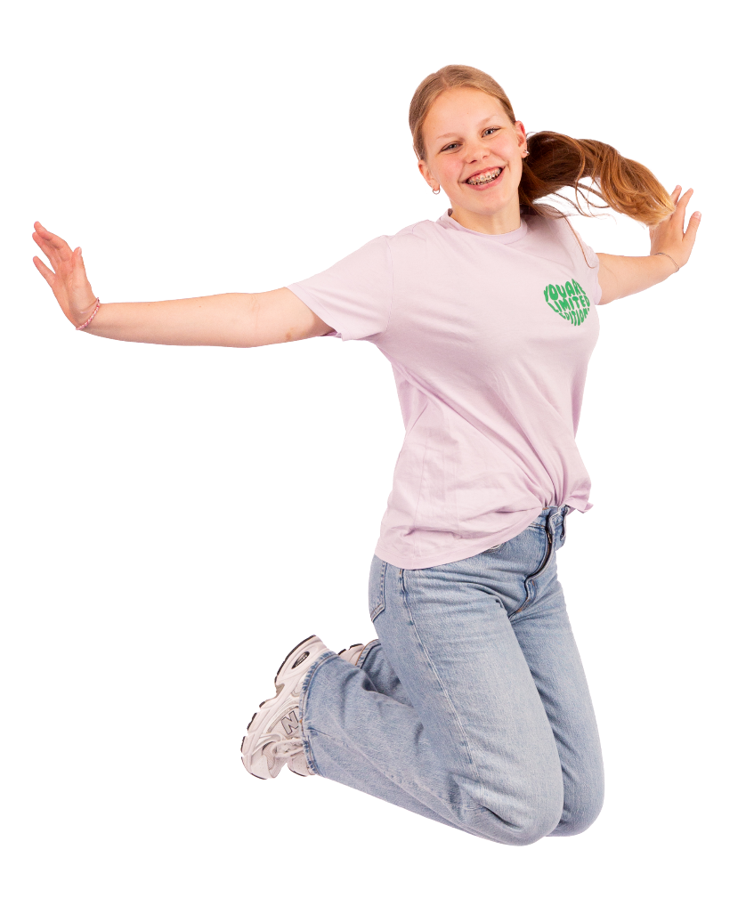

Type hier een subkop. Ugit offictum in pelitat
omnis restint isincto offic tectur, quia dolupta
Typ hier een opsomming. Officatessi conem
aperes peliatem quiae quat lant est de ero blanihil iliquia cone volupta quibus et ut que
Ipsusandero que pro eatione mporehenimet faccusdae nis et pe postiorum as aut ommolec
Ipsusandero que pro eatione mporehenimet faccusdae nis et pe postiorum as aut ommolec

Slide 7
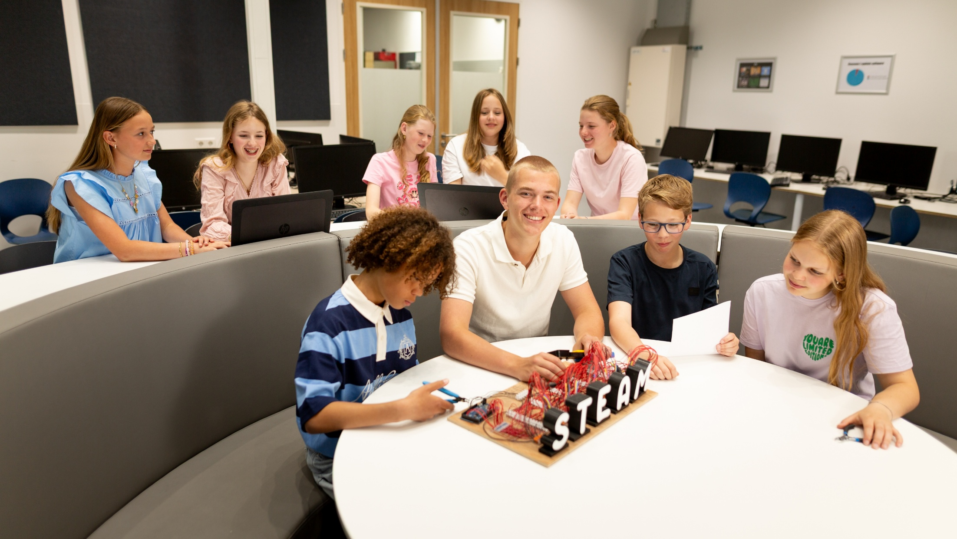

Slide 8

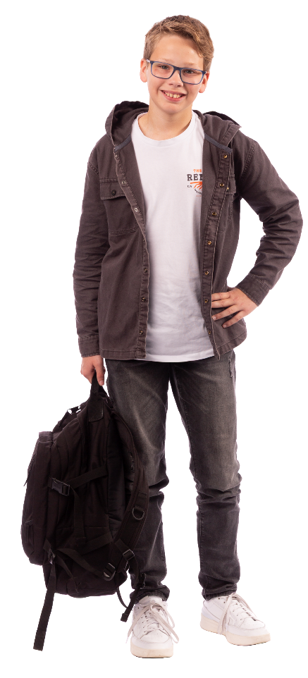
AGENDA
^{Tijd Onderwerp Locatie}
^{12.00 uur Opening Lokaal 2.12}
12.30 uur de pos eum fugitisit re nobitatiber Lokaal 6.35
13.00 uur fugitisit re nobitatiber de pos Lokaal 2.56
13.30 uur uat lant est de pos eum fugitisi Lokaal 12B
14.00 uur quat lant est de pos Lokaal 5.13

Slide 9
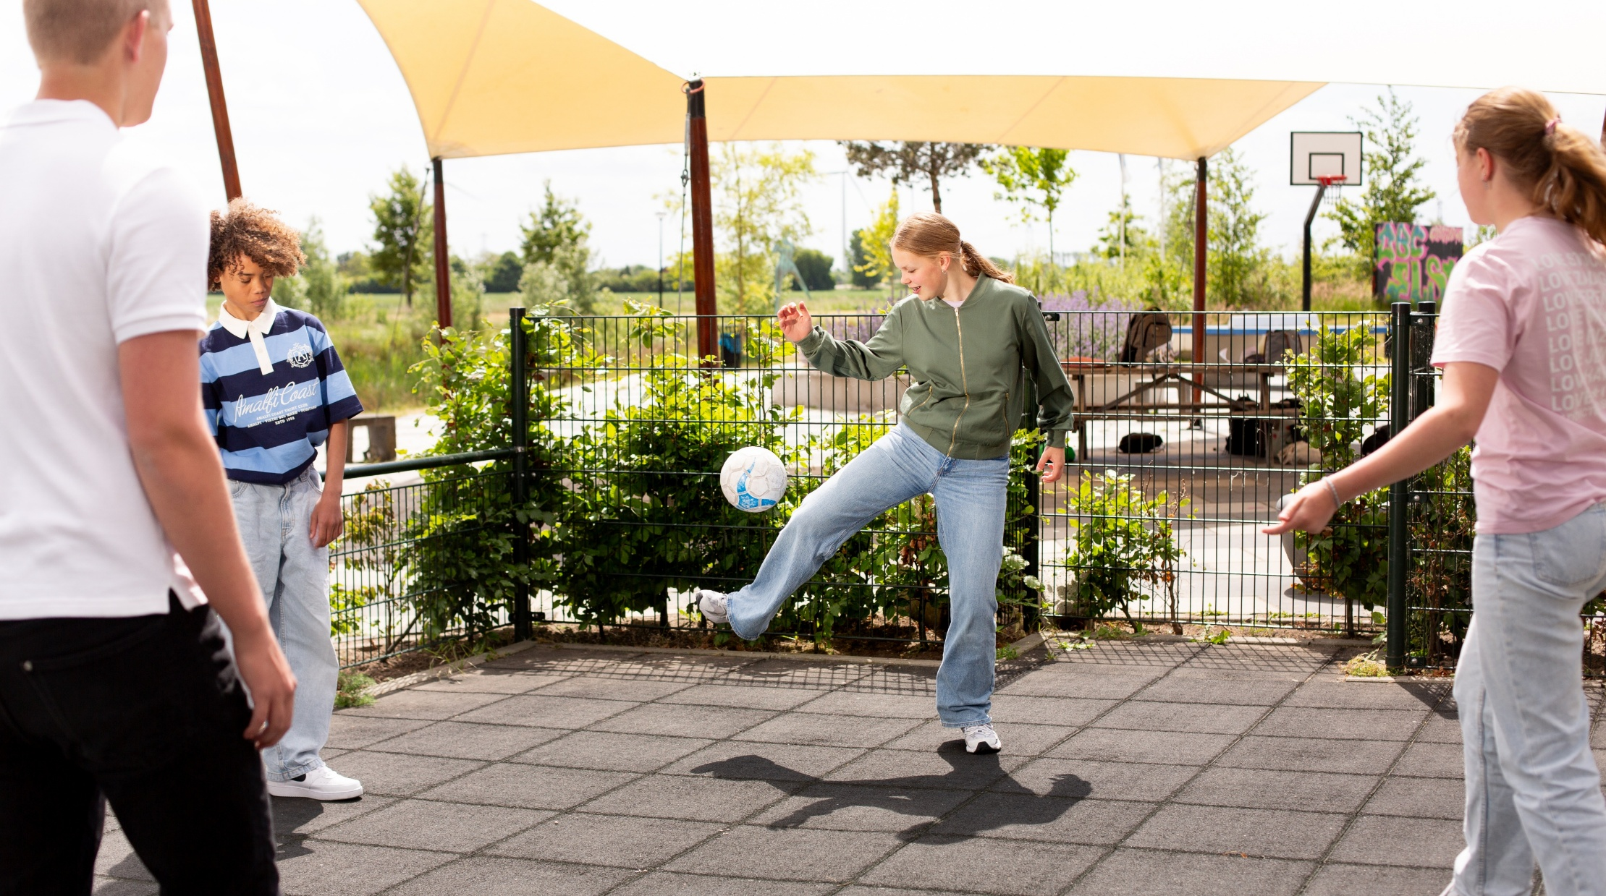

Slide 10
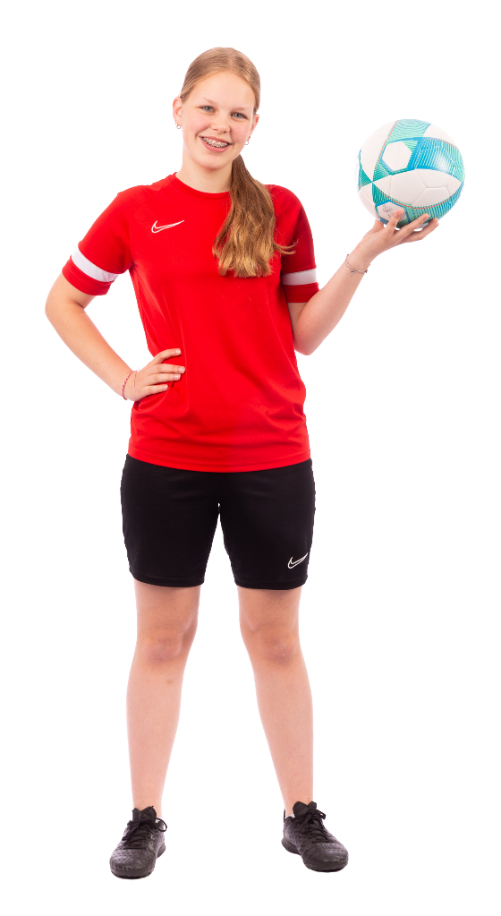
KWT-uren
Voor leerlingen:
Science techniek
Wetenschap natuur en milieu
Kunst- en culturele activiteiten
Sportactiviteiten
Ondersteuning
“Jij kiest in de KWT-uren!”

Slide 11
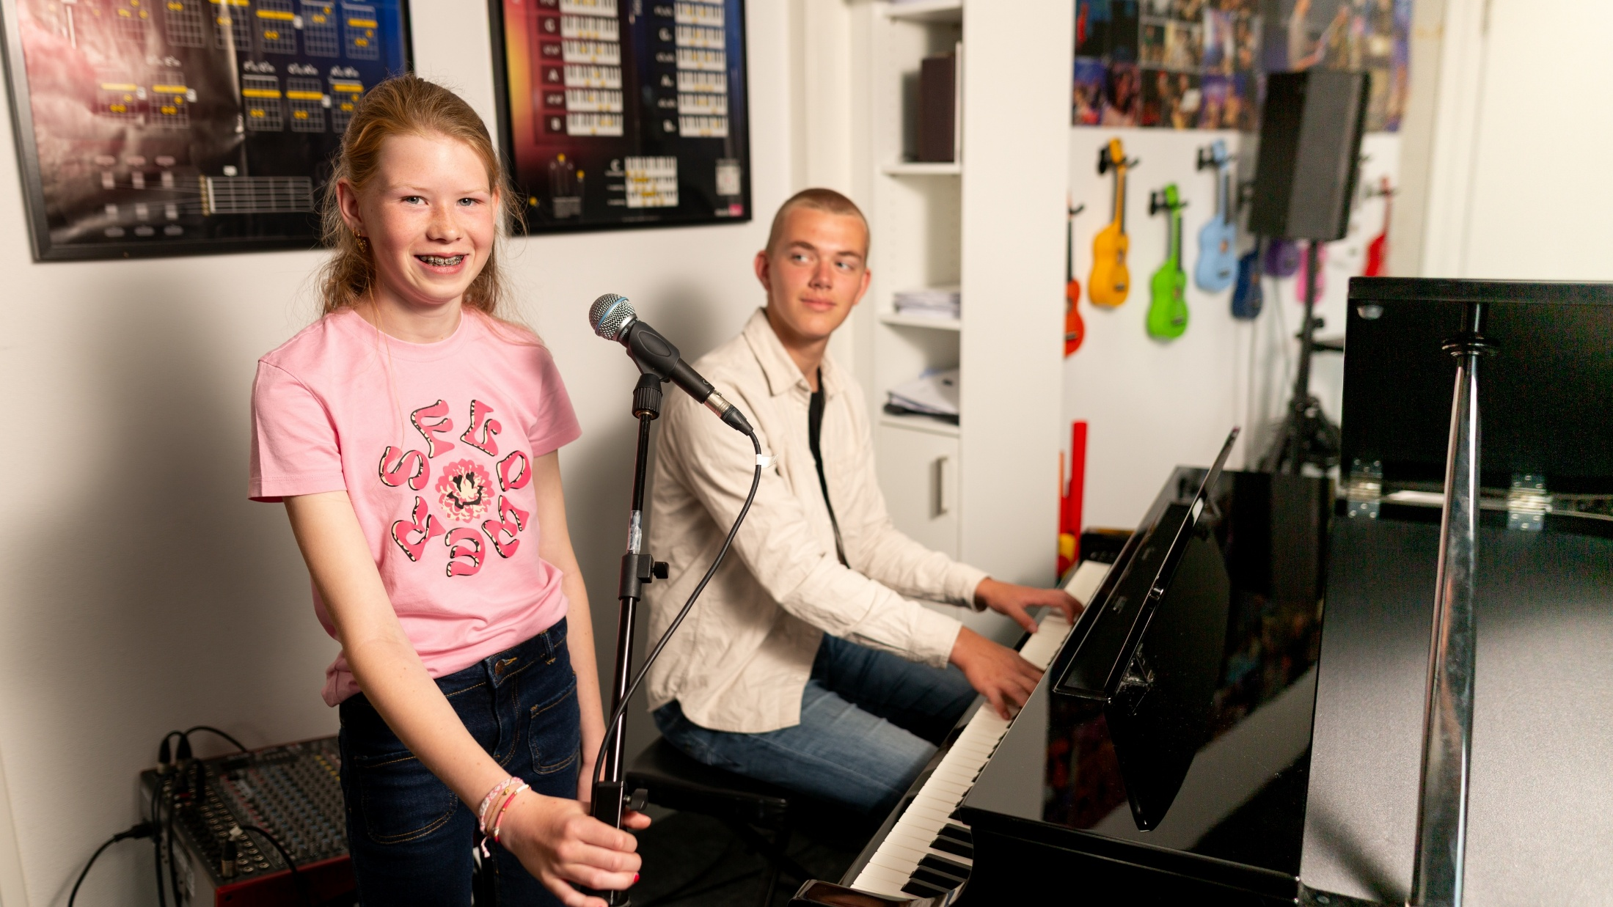

Slide 12
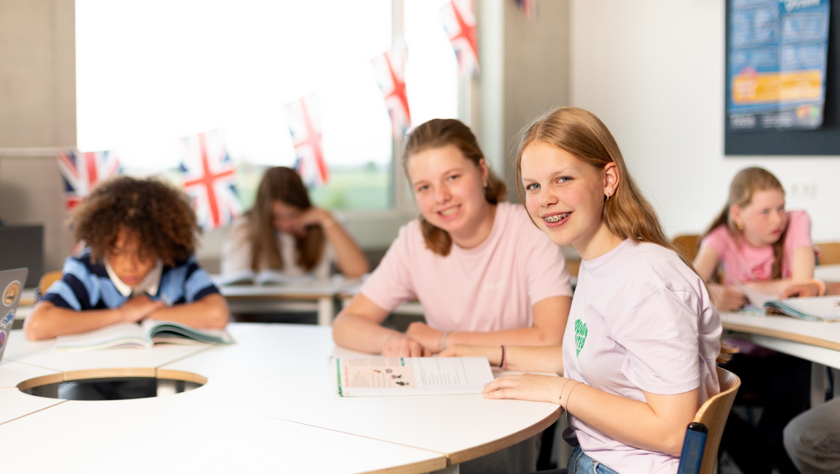

Slide 13
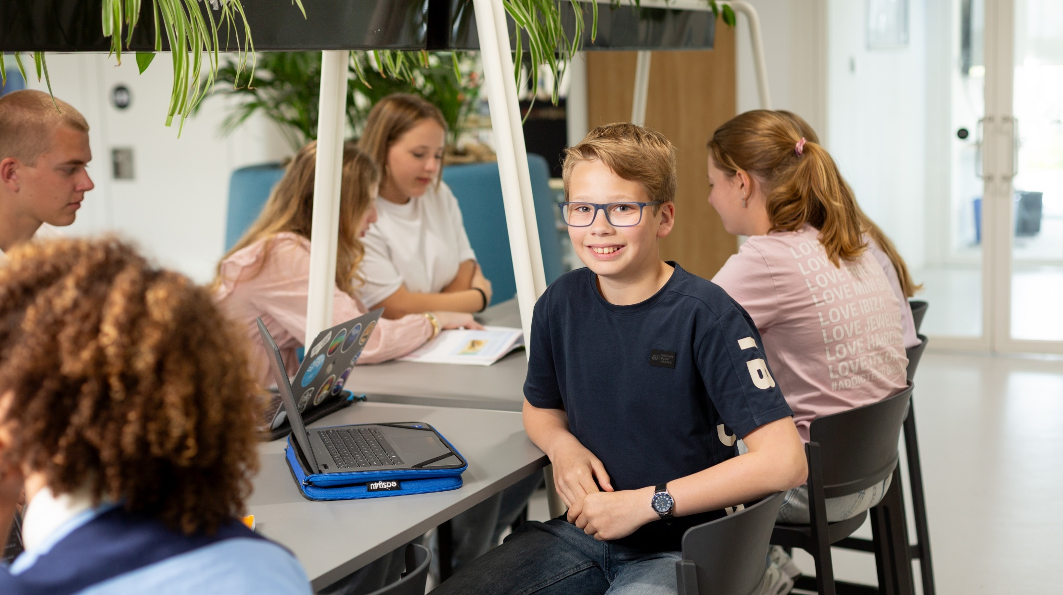

Slide 14
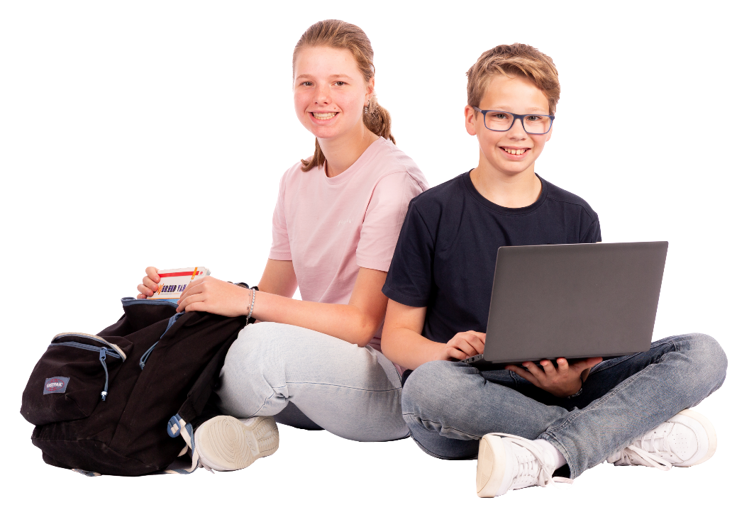



Onderdeel van
OPEN DAG
zaterdag XXX
10:00 – 15:00 uur
INFORMATIEAVOND
xxxxxxxxxxxx
19:00 uur
www.obc-elst.nl

Slide 15
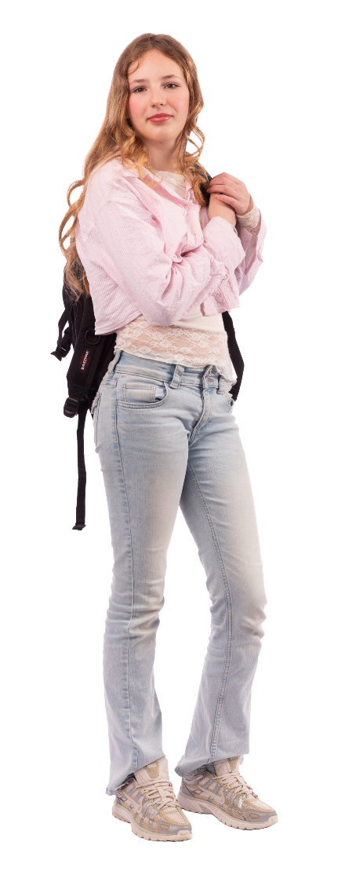
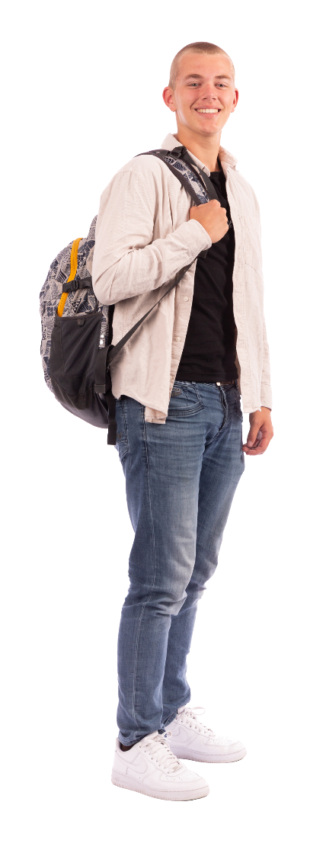
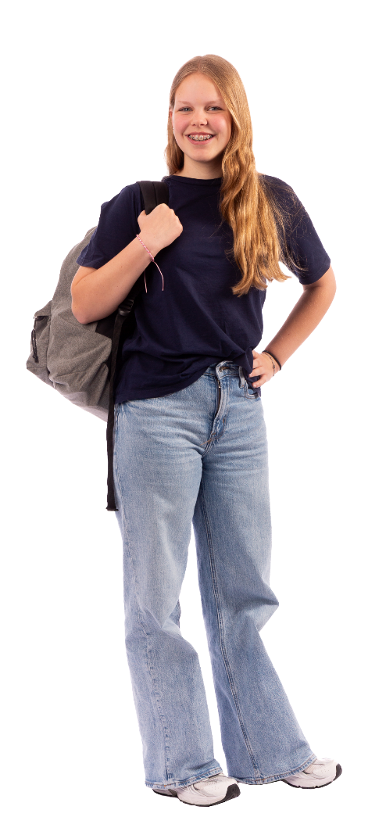
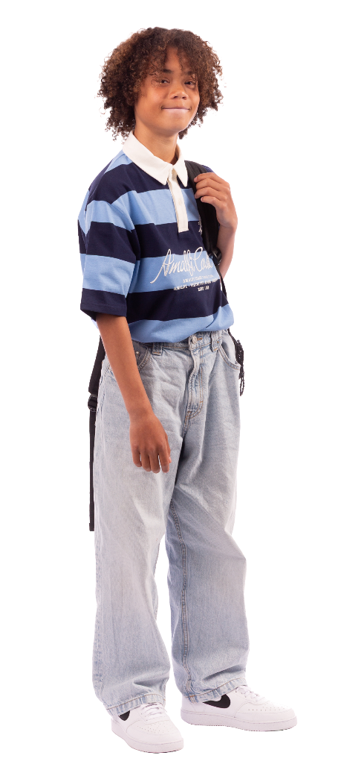
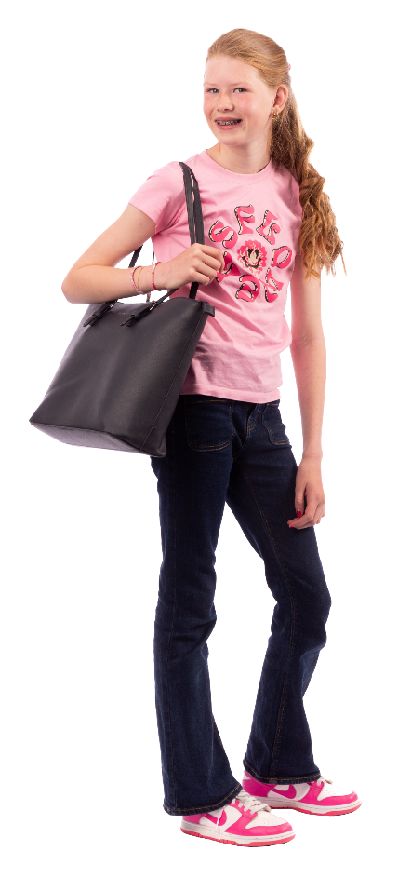
Afbeeldingen om in je dia presentatie te gebruiken:

Slide 16
